Slide 1
CÓDIGO FLORESTAL

Slide 2
Integrar as informações ambientais:
RESERVA LEGAL
APP
Remanescentes Florestais
Áreas consolidadas
Demais formas de vegetação nativa
RESERVA LEGAL
APP
Remanescentes Florestais
Áreas consolidadas
Demais formas de vegetação nativa

Slide 3
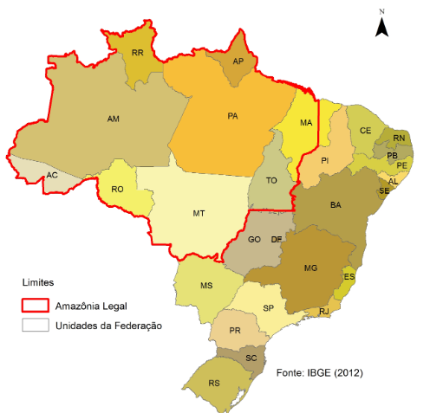
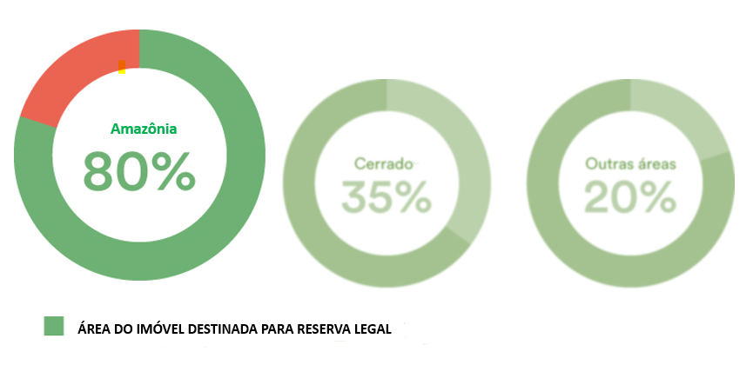

Slide 4
PRODES
Notes:
A partir do C.F. e no sentido de auxiliar nas ações de planejamento de polit. Públ. Da Amazo. o INPE realiza através do PRODES o monitora.da Ama. Bra. Desde 88.-O inpe, tbm, uti.a DATABASE do Prodes /embrapa p/qualificar o desm. Na Aamo. Leg. Br , e c/ isso fornece subsídios impor. p/ melhor entendimento das formas de uso e cobertura da t. na amaz. Do proj TerrClas.

Slide 5
Avaliação da cobertura Florestal em áreas de reserva legal declaradas no CAR: estudo de caso da bacia do rio Curuá- Una – PA
Danielle de Paula
Introdução ao Geoprocessamento
Instituto Nacional de Pesquisas Espaciais - INPE
14-06-2019

Slide 6
OBJETIVO
Utilizar três técnicas de geoprocessamento para avaliar o uso potencial dos dados do TerraClass para validação de cobertura florestal declarada no CAR.
Os dados do TerraClass são adequados para avaliar os imóveis declarados no CAR?
Instituto Nacional de Pesquisas Espaciais - INPE
14-06-2019

Slide 7
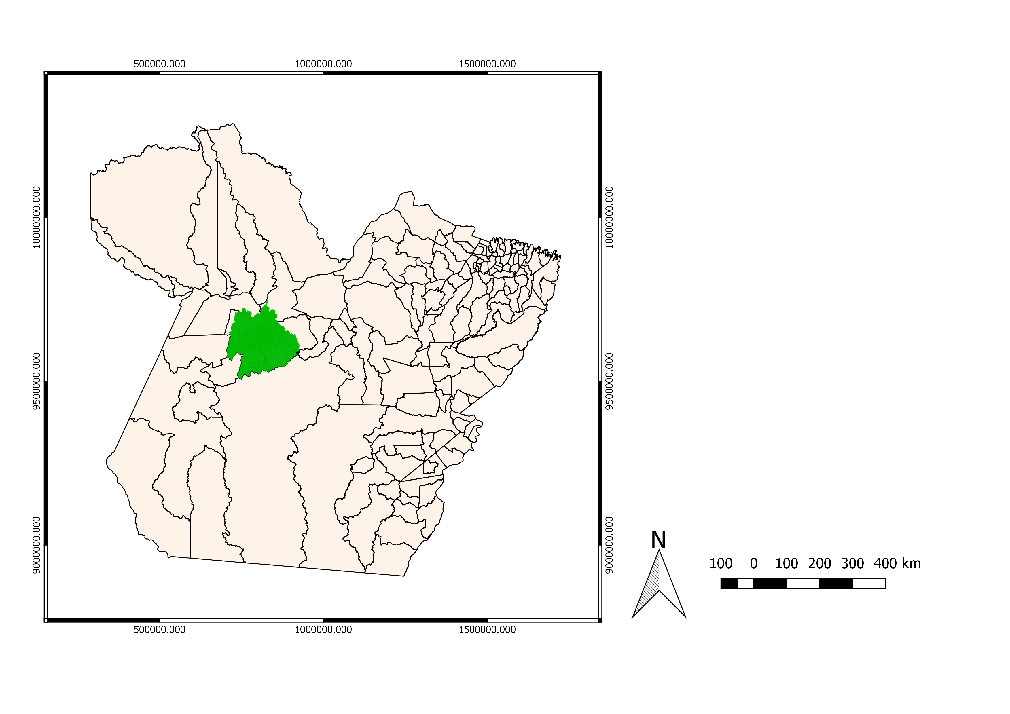
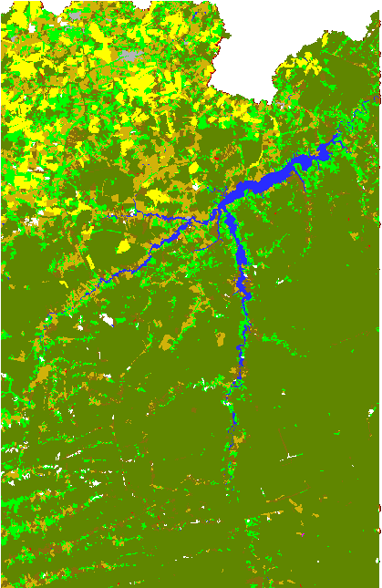
Área de estudo
Instituto Nacional de Pesquisas Espaciais - INPE
14-06-2019

Slide 8
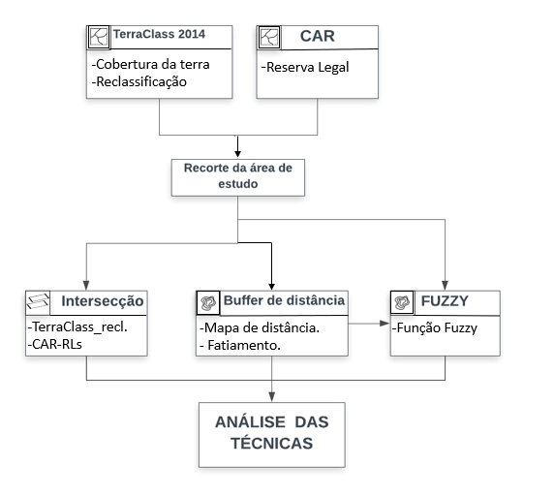
Instituto Nacional de Pesquisas Espaciais - INPE
14-06-2019

Slide 9
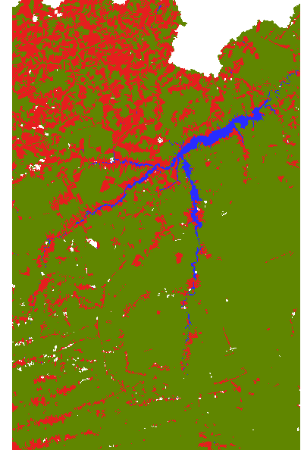
Floresta
Pasto limpo
Pasto sujo
Agricultura
Área urbana
Outros
Floresta
Nuvem
Área antrópica
Hidrografia
Hidrografia
Desmatamento
Nuvem

Slide 10
Metodologia
Instituto Nacional de Pesquisas Espaciais - INPE
14-06-2019

Slide 11
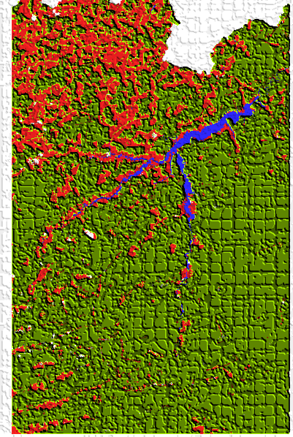
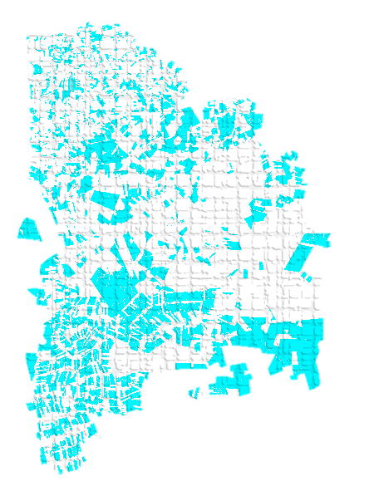
Metodologia
Intersecção entre os dados
A
c
+
B
Instituto Nacional de Pesquisas Espaciais - INPE
14-06-2019
Notes:
Intersecção entre RL e terraclass

Slide 12
Metodologia
Instituto Nacional de Pesquisas Espaciais - INPE
14-06-2019

Slide 13
Metodologia
PI de entrada
(Temático)
Categoria de saída MNT
PI Temático Matriz
Fatiamento
TerraClass
TerraClass
Grades de distâncias
Distâncias definidas neste trabalho:
30, 60, 90,120,150 e 180 m
Instituto Nacional de Pesquisas Espaciais - INPE
14-06-2019

Slide 14
Metodologia
Instituto Nacional de Pesquisas Espaciais - INPE
14-06-2019

Slide 15
Metodologia
MNT
x2 (Dentro e fora de Floresta)
TerraClass
Grades de distâncias
O MNT dentro e MNT fora foram somados
Função Fuzzy Linear
Instituto Nacional de Pesquisas Espaciais - INPE
14-06-2019

Slide 16
Função Fuzzy linear
1
0,5
-180
0
180
(Área antrópica)
(Borda)
(Floresta)
Instituto Nacional de Pesquisas Espaciais - INPE
14-06-2019

Slide 17
Resultados
Instituto Nacional de Pesquisas Espaciais - INPE
14-06-2019

Slide 18
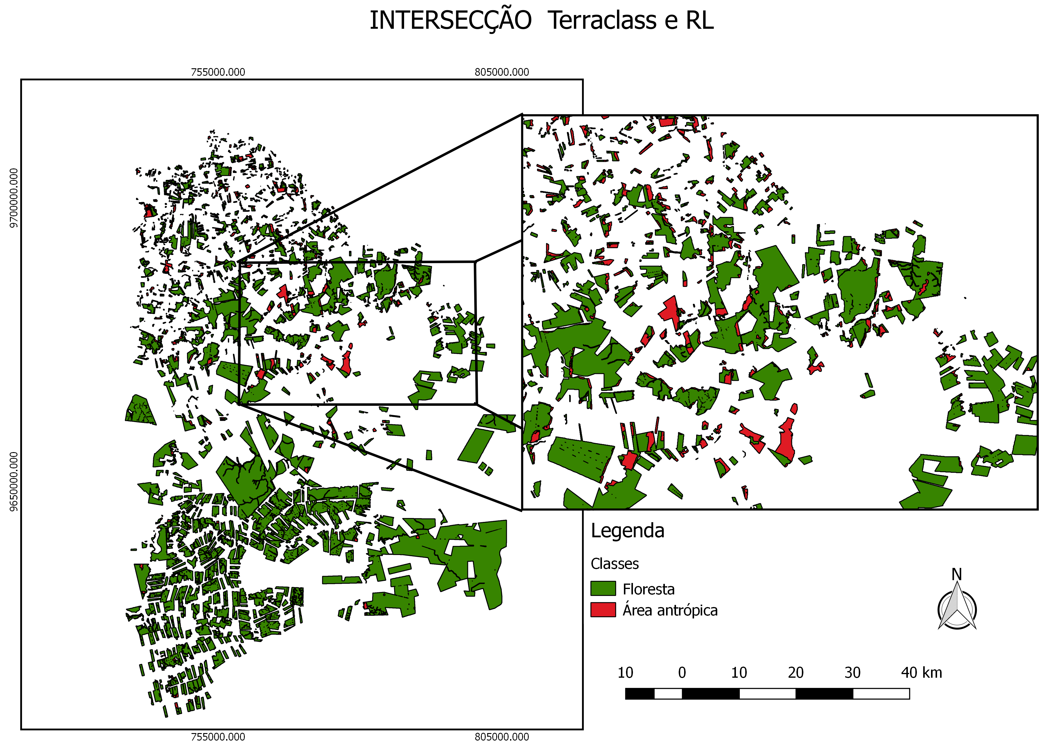
Resultados
RESERVA LEGAL | FLORESTA% | ÁREA ANTRÓPICA%
 | 91.85 | 8.15
Instituto Nacional de Pesquisas Espaciais - INPE
14-06-2019
Notes:
Intersecção entre RL e terraclass

Slide 19
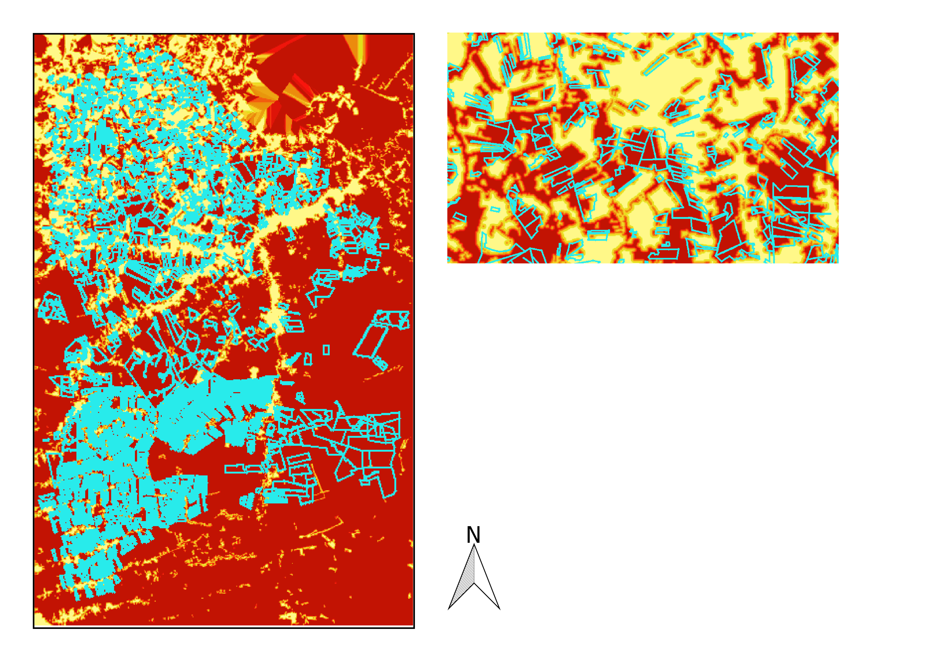
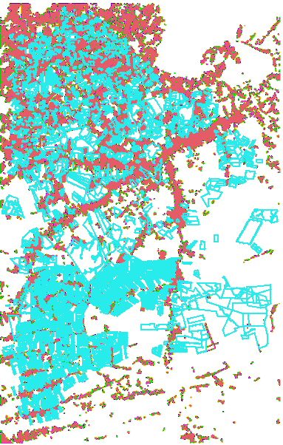
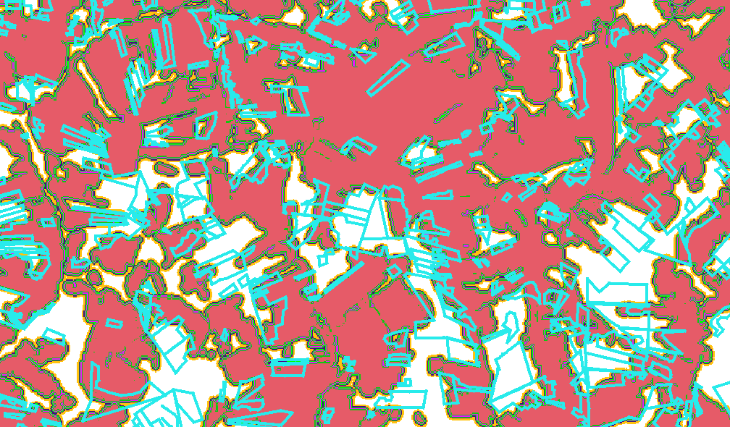
BUFFER
Área antrópica
Floresta
RLs
Instituto Nacional de Pesquisas Espaciais - INPE
14-06-2019

Slide 20
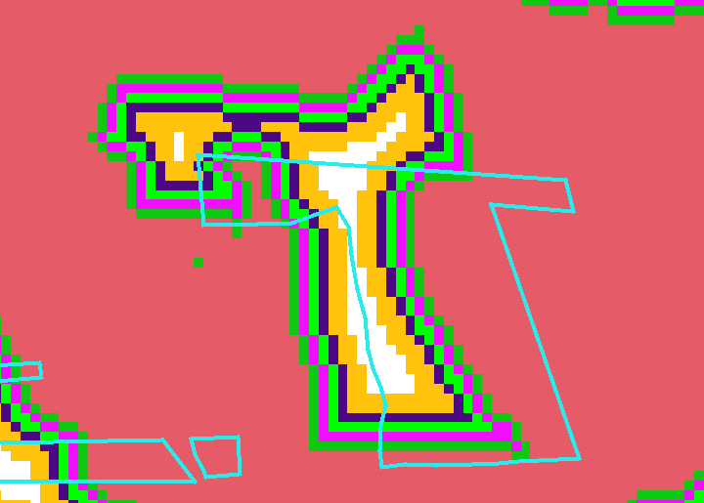
Reserva legal | Floresta% | Área antrópica%
 | 87.45 | 12.54
Instituto Nacional de Pesquisas Espaciais - INPE
14-06-2019

Slide 21
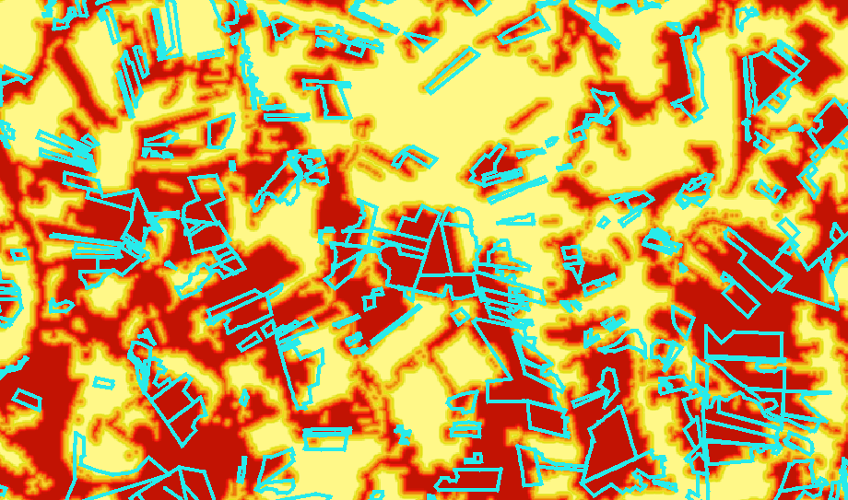
FUZZY
Área antrópica
Floresta
RLs
Instituto Nacional de Pesquisas Espaciais - INPE
14-06-2019

Slide 22
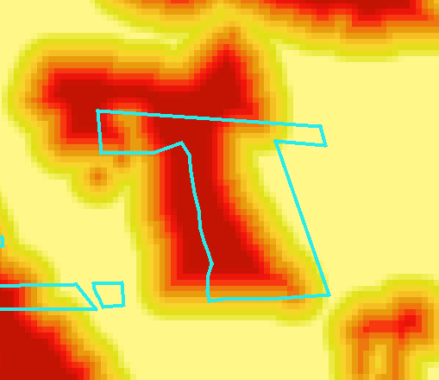
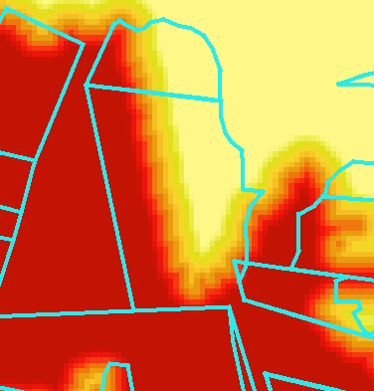
Reserva legal | Floresta% | Área antrópica%
 | 91.86 | 8.13
Instituto Nacional de Pesquisas Espaciais - INPE
14-06-2019

Slide 23
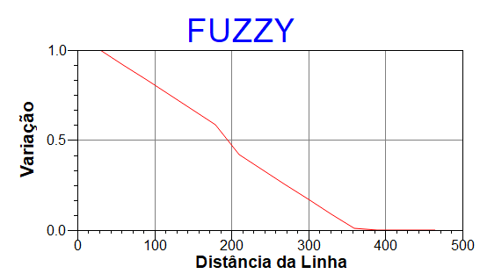
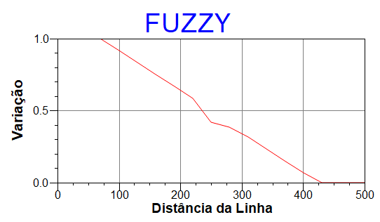
Instituto Nacional de Pesquisas Espaciais - INPE
14-06-2019

Slide 24
Os dados do TerraClass são adequados para avaliar os imóveis declarados no CAR?
Sim, são úteis para dar uma visão geral sobre os usos e coberturas da terra nos imóveis;
Podem ser utilizados na fiscalização, para indicar locais onde ocorrem indícios de irregularidade;
Resoluções espaciais diferentes e podem apresentar deslocamento;
Por tanto, não devem ser utilizados para cálculo de área e para fins de aplicação de multas (sem vistoria de campo) devido a sua imprecisão.
Instituto Nacional de Pesquisas Espaciais - INPE
14-06-2019
Notes:
Como o Car foi desenvolvido para dar suporte a politicas publicas, essa informaçao pode ser importante para indicar que áreas de floresta (ou desmatada) que cairam fora de um poligono de um imóvel (ou de RL) podem pertencer a ele e que talvez mereçam ser vistoriadas ou consideradas.

Slide 25
Conclusão
A técnica fuzzy oferece mais informações do que as outras utilizadas. Ela gera informação não apenas sobre a área que que se sobrepõe ao polígono de reserva legal, mas o grau de pertinência dela.
Instituto Nacional de Pesquisas Espaciais - INPE
14-06-2019

Slide 26
Trabalhos futuros:
Testar e analisar outras funções fuzzy (quadrática, sigmóide);
Testar outras distâncias;
Replicar a metodologia para outras categorias do CAR: Área Consolidada, APP
*As Apps tem áreas muito pequenas e podem ser mais afetadas pela diferença de resolução espacial*
Instituto Nacional de Pesquisas Espaciais - INPE
14-06-2019

Slide 27
Agradecimentos
Professores
Alunos
Pesquisadores da DPI
Instituto Nacional de Pesquisas Espaciais - INPE
14-06-2019

